Slide 1
Боб и информационная грамотность
Компьютерная игра
для желающих проверить и усовершенствовать
свою информационную грамотность.
1
Команда: Фловер

Slide 2
Наша команда
Тимлид, Программист
Дизайнер
Аналитик
Титова Анастасия Кирилловна
Орлянская Анна Сергеевна
Юнусов Эмир Дамирович
2

Slide 3
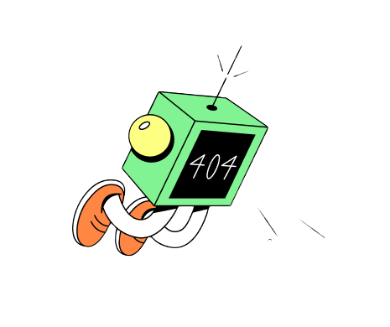
Боли
Неосведомленность людей в области информационной безопасности.
Неумение распоряжаться своей информацией.
Чрезмерное доверие другому человеку в интернете.
Незнание где и как можно хранить свои данные.
Неосведомленность о базовых правилах поведения в интернете.
3

Slide 4
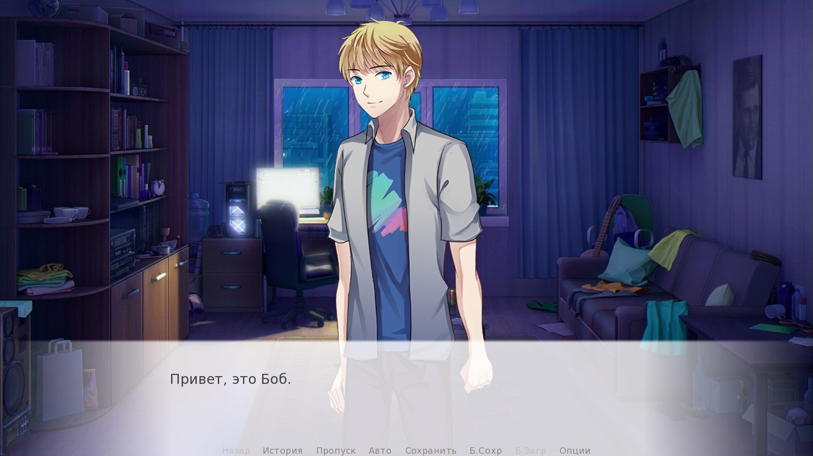
Аналоги
Kaspersky Interactive Protection Simulation (KIPS)
Боб и информационная грамотность
Trend Micro –
“Защити свои данные”
Сюжет игры
повествуется
от лица директора IT-компании.
Игра создана
для руководителей
и сотрудников
компании
Раскрывает простые повседневные ситуации с которыми может столкнуться обычный пользователь
4

Slide 5
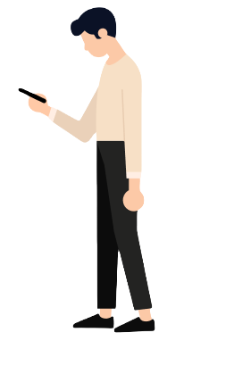
Целевая аудитория
Школьники и студенты в возрасте от 16 до 21
5

Slide 6
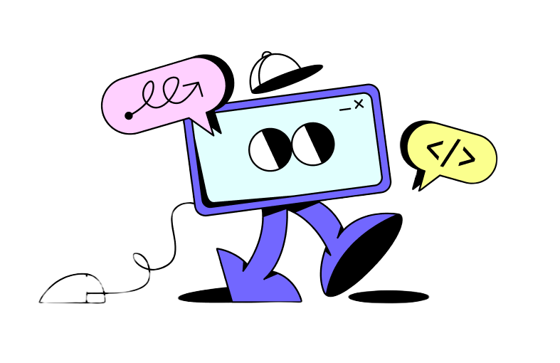
Задачи игры
1. Систематизирование знаний в области интернет-безопасности.
2. Связь навыков повседневного использования интернета и электронных устройств с правилами безопасности.
3. Повышение уровня осведомленности о наиболее актуальных интернет-угрозах.
6

Slide 7
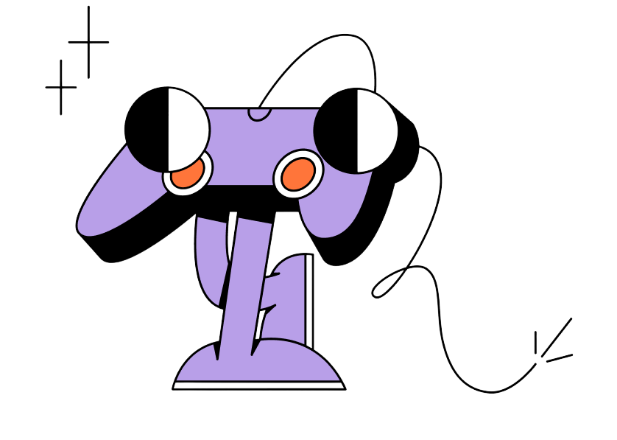
MVP
Визуальная новелла на платформе Ren’py, где игрок погружается в мир компьютерной безопасности. В ходе игры пользователь отвечает на вопросы по сюжету и получает обратную связь.
7

Slide 8
Итоги
В процессе создания нашей игры мы научились лучше работать в команде, узнали новые платформы для разработки игр и дизайна, научились распределять обязанности и соблюдать сроки выполнения задач. Наша игра получилась полезной, познавательной и приятной на вид. Все цели, поставленные в самом начале, были выполнены.

